Slide 1



INSTITUTO POLITÉCNICO NACIONAL ESCUELA SUPERIOR DE INGENIERÍA MECÁNICA Y ELÉCTRICA UNIDAD CULHUACAN
Ingeniería en computación
Desarrollo de un prototipo para la identificación de lesiones en la piel causadas por la exposición al sol mediante el entrenamiento de una red neuronal convolucional
Presentan:
Daniela Pérez Razo daniela.perez.razo@gmail.com
José Manuel Bernal Florencio jbernalf1300@alumno.ipn.mx
Sara Valeria Mendoza Juárez smendozaj1800@alumno.ipn.mx
Asesores:
Dr. José Portillo Portillo
Dr. Gabriel Sánchez Pérez
Ciudad de México, noviembre de 2023

Slide 2
Planteamiento del problema
Las afecciones cutáneas derivadas de la exposición solar representan un desafío significativo, afectando a individuos de diversos tonos de piel. Existe una percepción errónea, compartida tanto por pacientes como por profesionales de la salud, de que las personas con piel oscura están exentas de estos riesgos, lo que puede conducir a demoras perjudiciales en la identificación temprana de problemas de la piel.[1]
Se observa una carencia de herramientas preventivas específicas y adaptadas para el cuidado de la piel en comunidades con tonos más oscuros. Aunque el riesgo de padecer afecciones cutáneas es más alto en personas de tez clara, la creencia equivocada en la inmunidad de aquellos con piel oscura contribuye a diagnósticos tardíos y, como consecuencia, a un pronóstico menos favorable.
2/30
Notes:
https://cancerdepiel.org/prevencion/cancer-de-piel-en-personas-de-piel-oscura

Slide 3
Objetivos
General
Diseñar un prototipo para la identificación de lesiones en la piel, causadas por la exposición a los rayos del sol mediante el uso de una red neuronal convolucional entrenada.
Específicos
Almacenar imágenes validadas a partir de un repositorio obtenido de los conjuntos de datos extraídos de la plataforma Kaggle.
Etiquetar las imágenes obtenidas manualmente mediante la herramienta labelimg.
Analizar y seleccionar el tipo de red neuronal convolucional a entrenar.
Entrenar la red neuronal convolucional para calsifique imágenes de lesiones en la piel.
Aplicar a una interfáz gráfica la red neuronal convolucional.
3/30

Slide 4
Justificación
La necesidad de abordar la falta de cuidados en la exposición solar y las lesiones cutáneas resultantes no solo se fundamenta en la gravedad de los riesgos asociados, sino también en la oportunidad de implementar soluciones innovadoras. La realización de bronceados y actividades al aire libre sin medidas preventivas, como el uso de protector solar, ha demostrado ser un factor determinante en la aparición de agresiones cutáneas de considerables proporciones. [2]
La evidencia de lesiones cutáneas graves como resultado de la omisión de cuidados básicos subraya la necesidad urgente de concientización y acción preventiva. Sin embargo, para fortalecer aún más esta respuesta, se plantea la oportunidad de desarrollar un prototipo de detección de imágenes para estas lesiones. Un sistema de este tipo podría mejorar la identificación temprana de problemas cutáneos relacionados con la exposición solar, permitiendo una intervención más rápida y eficiente.
4/30

Slide 5
Estado del arte 1/3
Aplicación para la detección temprana de lesiones en la piel mediante inteligencia artificial. [3]
El objetivo principal de este trabajo realizado en 2021 por Alejandro Brugarolas Sánchez-Lidón en la Escuela Universitaria Politécnica de Madrid, España es la creación de una aplicación que permita a médicos especialistas y trabajadores generales de la salud mejorar sus capacidades en materia de detección de potenciales lesiones en la piel.
5/30

Slide 6
Estado del arte 2/3
Detección de melanomas de piel malignos mediante procesamiento digital de imágenes usando redes neuronales convolucionales [4]
Este proyecto realizado en 2022 para la Universidad Santo Tomás en Bogotá Colombia por Sebastian Riaño Borda propone diseñar una red neuronal para el reconocimiento de melanomas mediante el uso de redes neuronales convolucionales. El propósito de este proyecto es ayudar a los profesionales en medicina con el diagnóstico de melanomas.
6/30

Slide 7
Estado del arte 3/3
Arquitectura de red neuronal convolucional para diagnóstico de cáncer de piel [5]
Este trabajo realizado por Tejeda Layme en 2022 describe el problema para la detección de cáncer de piel a partir de imágenes ya clasificadas utilizando un modelo de aprendizaje profundo. El modelo establecido para el problema está basado en una clasificación binaria utilizando los valores 1 en caso de maligno y 0 para benigno, así se podrá detectar de forma temprana el melanoma siendo de gran utilidad.
7/30

Slide 8


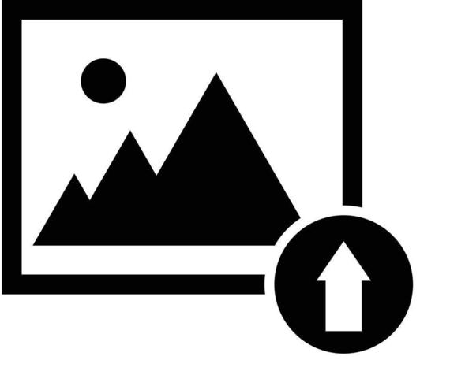

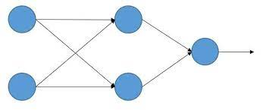
Diseño conceptual de solución
Extracción de imágenes
Etiquetado de imagen
Clasificación de imágenes y etiquetas
Se entrega una serie de resultados con diferentes parámetros
Se cargan a la red neuronal para su entrenamiento
8/30

Slide 9
Requerimientos 1/2
Funcionales | Descripción
El prototipo se puede utilizar sin un registro previo. | No será necesario ingresar datos personales para poder utilizar el prototipo.
El prototipo debe permitir subir imágenes desde un archivo local para el análisis. | Para poder analizar una imagen, es necesario contar con la imagen dentro de los archivos del sistema para extraerla de ahí.
Las imágenes analizadas pueden alamacenarse en la base de datos con la finalidad de enriqueser el entrenamiento de la red neuronal. | Estas imágenes se pueden guardar para consultar los resultados ó para tomar como validación dentro del entrenamiento.
9/30

Slide 10
Requerimientos 2/2
No funcionales | Descripción
El prototipo tiene imágenes clasificadas y validadas obtenidas del repositorio Kaggle. | Para el entrenamiento se necesitan de imágenes ya definidas por expertos para que aprenda las diferencias correctamente.
El prototipo realiza un análisis de imagen por imagen. | Este analiza cada imagen de entrenamiento 100 veces una imagen a la vez.
El prototipo analiza con una presición mínima del 70% en casos similares y un 90% en casos altamente distinguibles. | Cuando la imagen no sea confusa entre las diferentes clases, la red será capáz de reconocer fácilmente a que clase pertenece.
Las imágenes con las que puede trabajar la red neuronal deben ser en los formatos: .jpg, .jpeg, .png, .gif | Estos formatos funcionan tanto para el entrenamiento como para las imágenes introducidas para analizar.
Las imágenes cargadas en la red neuronal para el entrenamiento son de tamaño 224x224 pixeles. | Estas imágenes ya están normalizadas por el repositorio extraido.
10/30

Slide 11
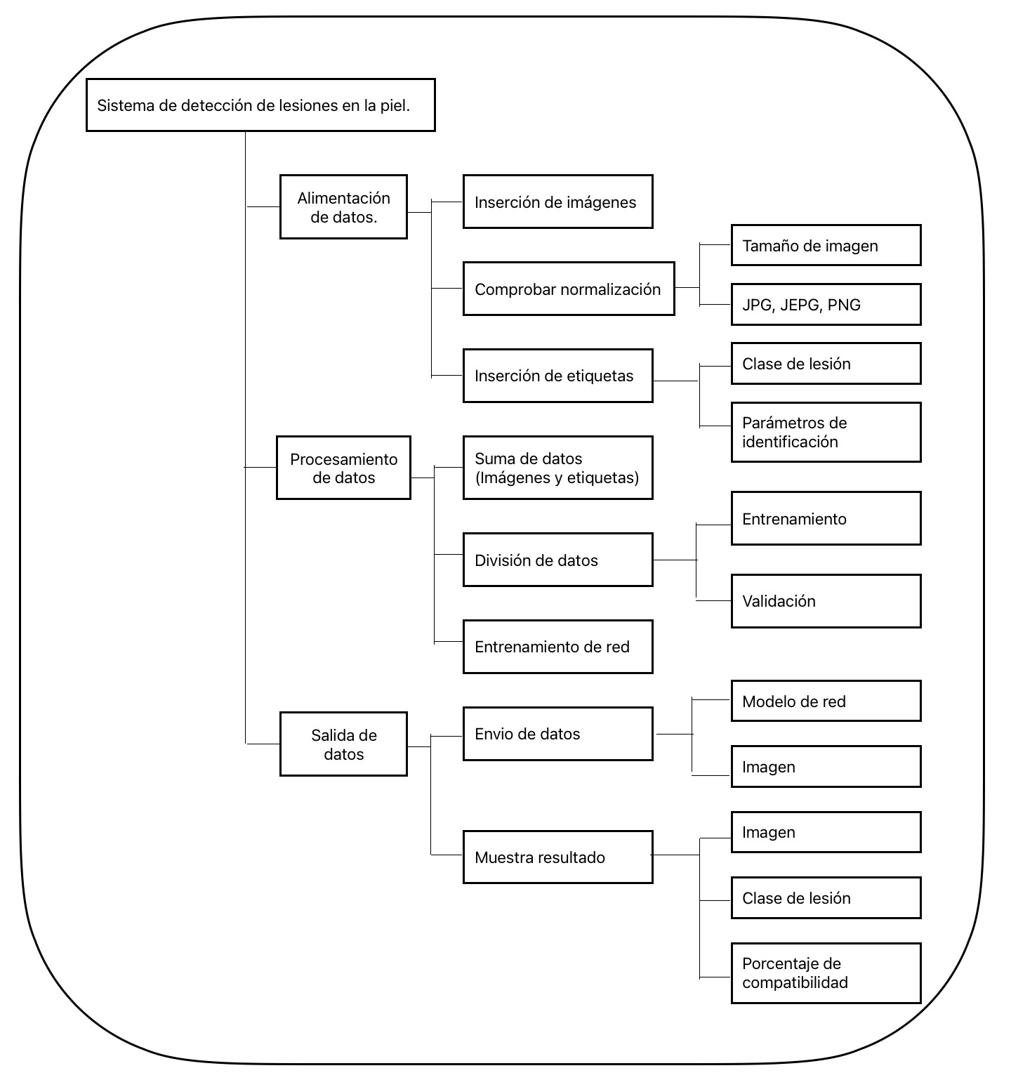
Diseño modular 1/2
11/30

Slide 12
Diseño modular 2/2
12/30

Slide 13
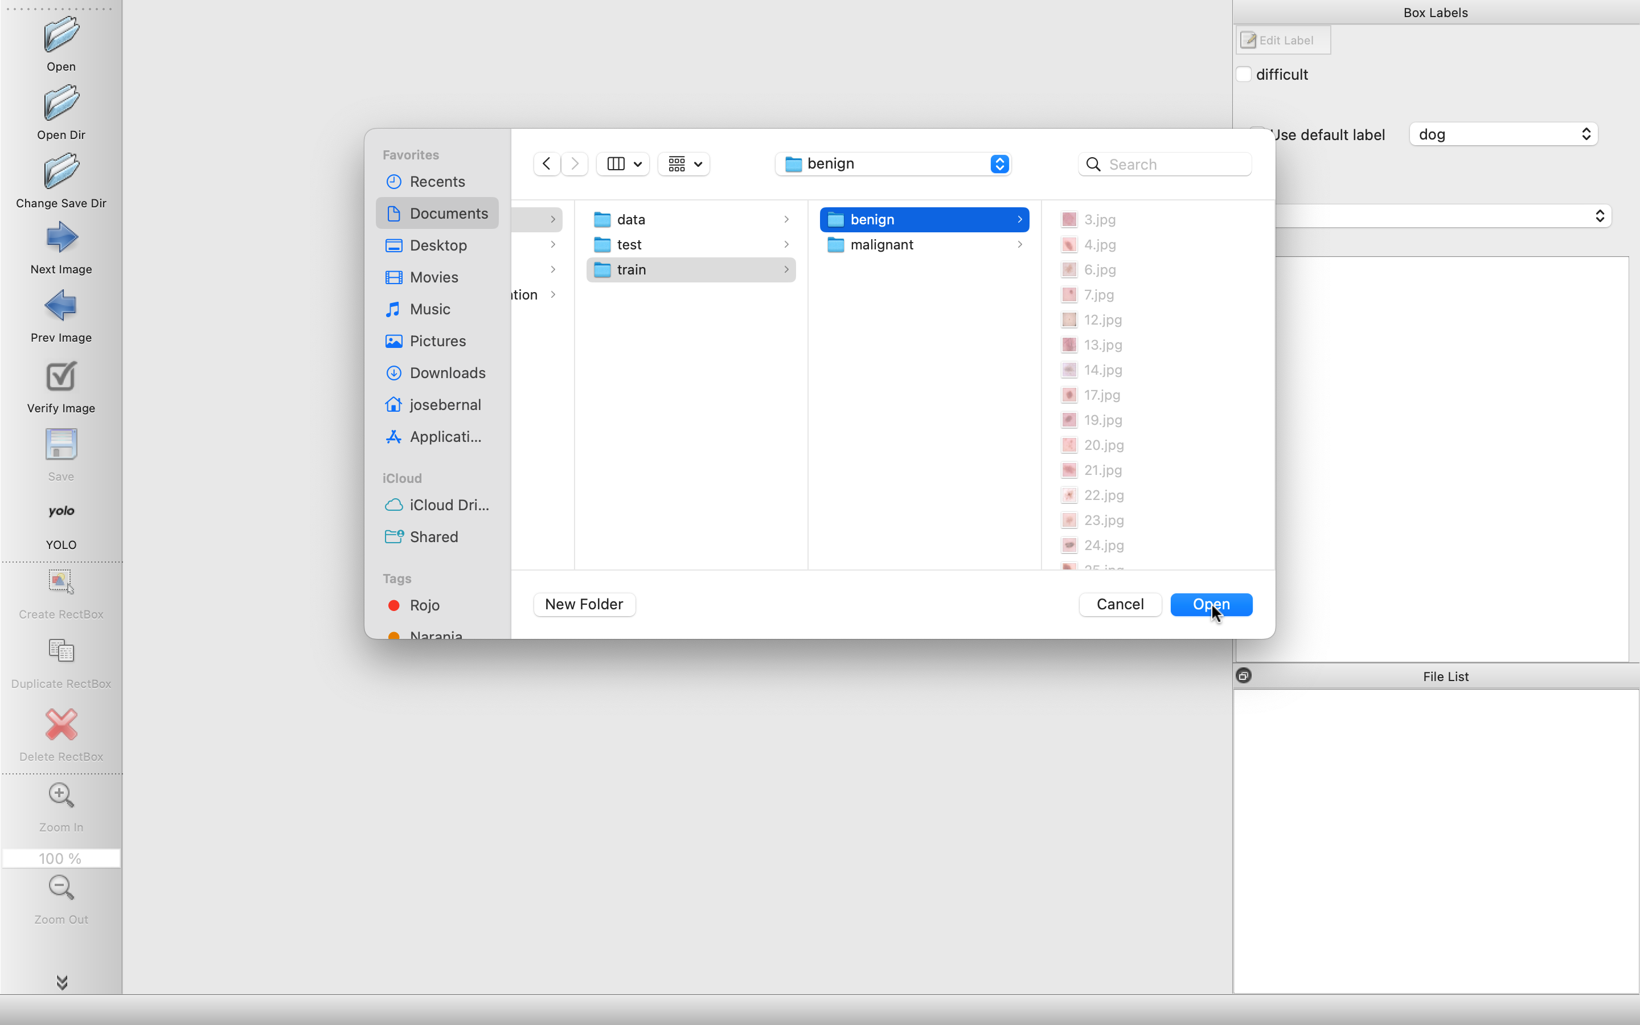

Desarrollo 1/4
Herramienta de etiquetado de imágenes para obtener parámetros legibles en una la red neuronal.
Imagen 1. Muestra la selección de la carpeta contenedora de imágenes.
13/30

Slide 14
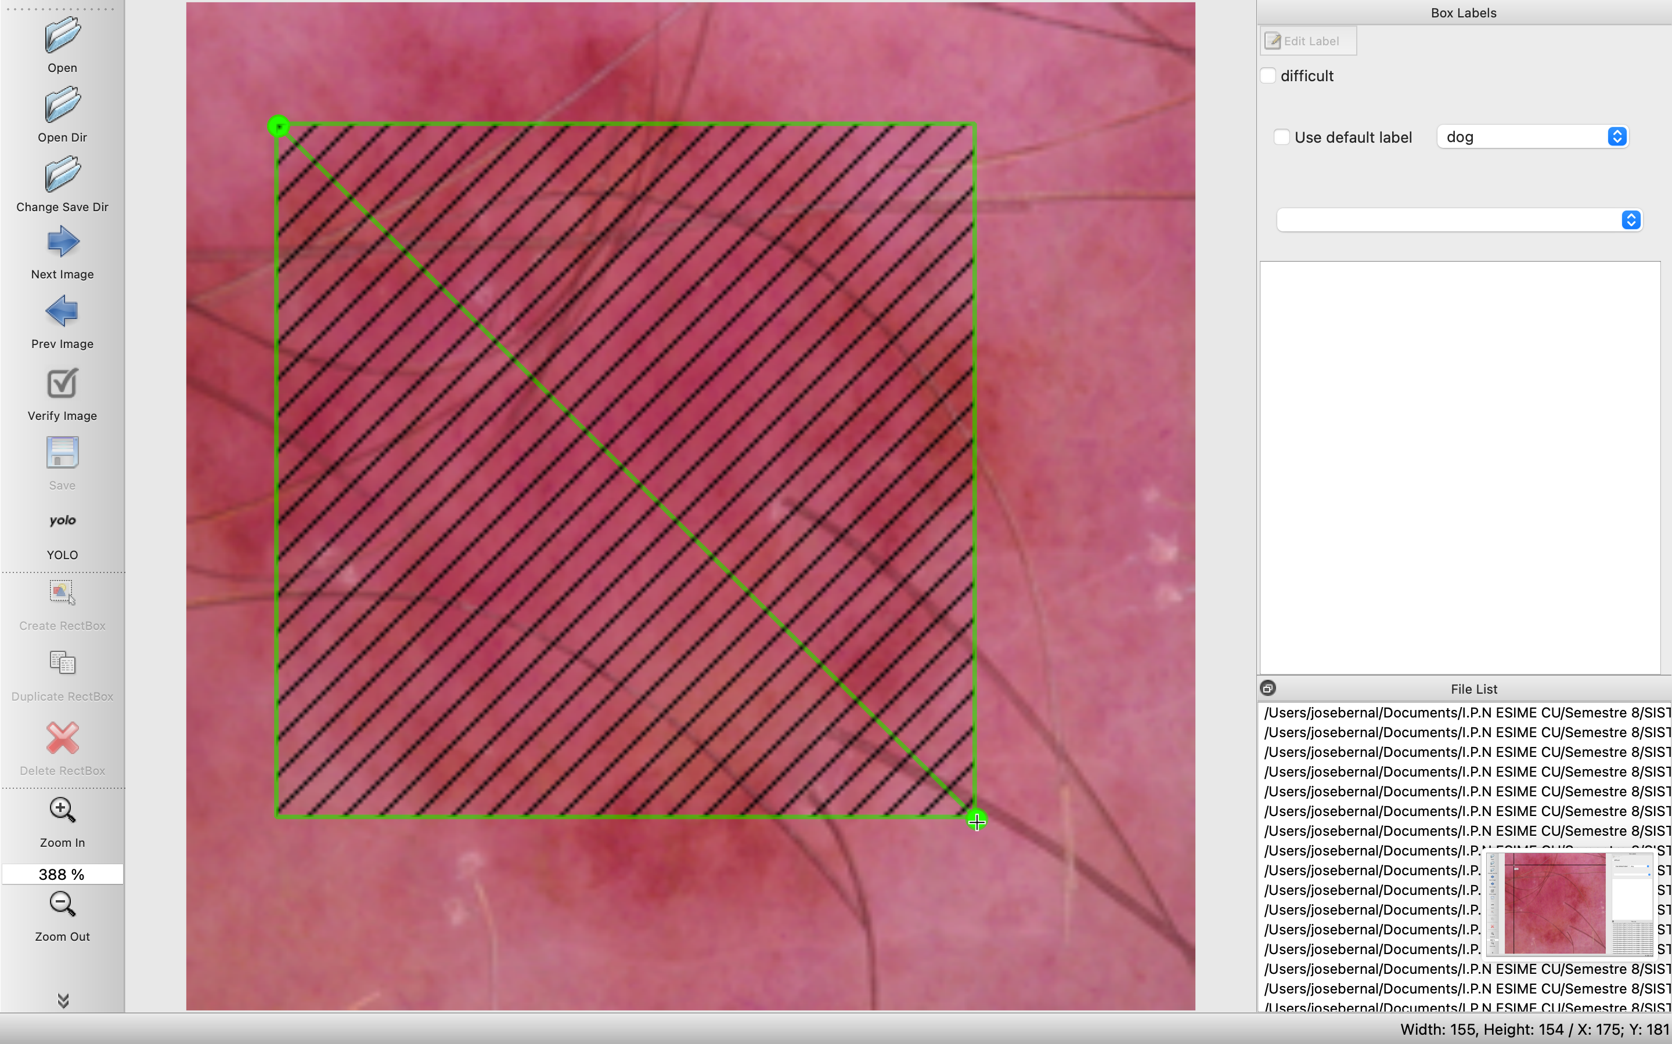
Desarrollo 2/4
Se selecciona el área de interés
Imagen 2. Se muestra la región seleccionada.
15/30

Slide 15
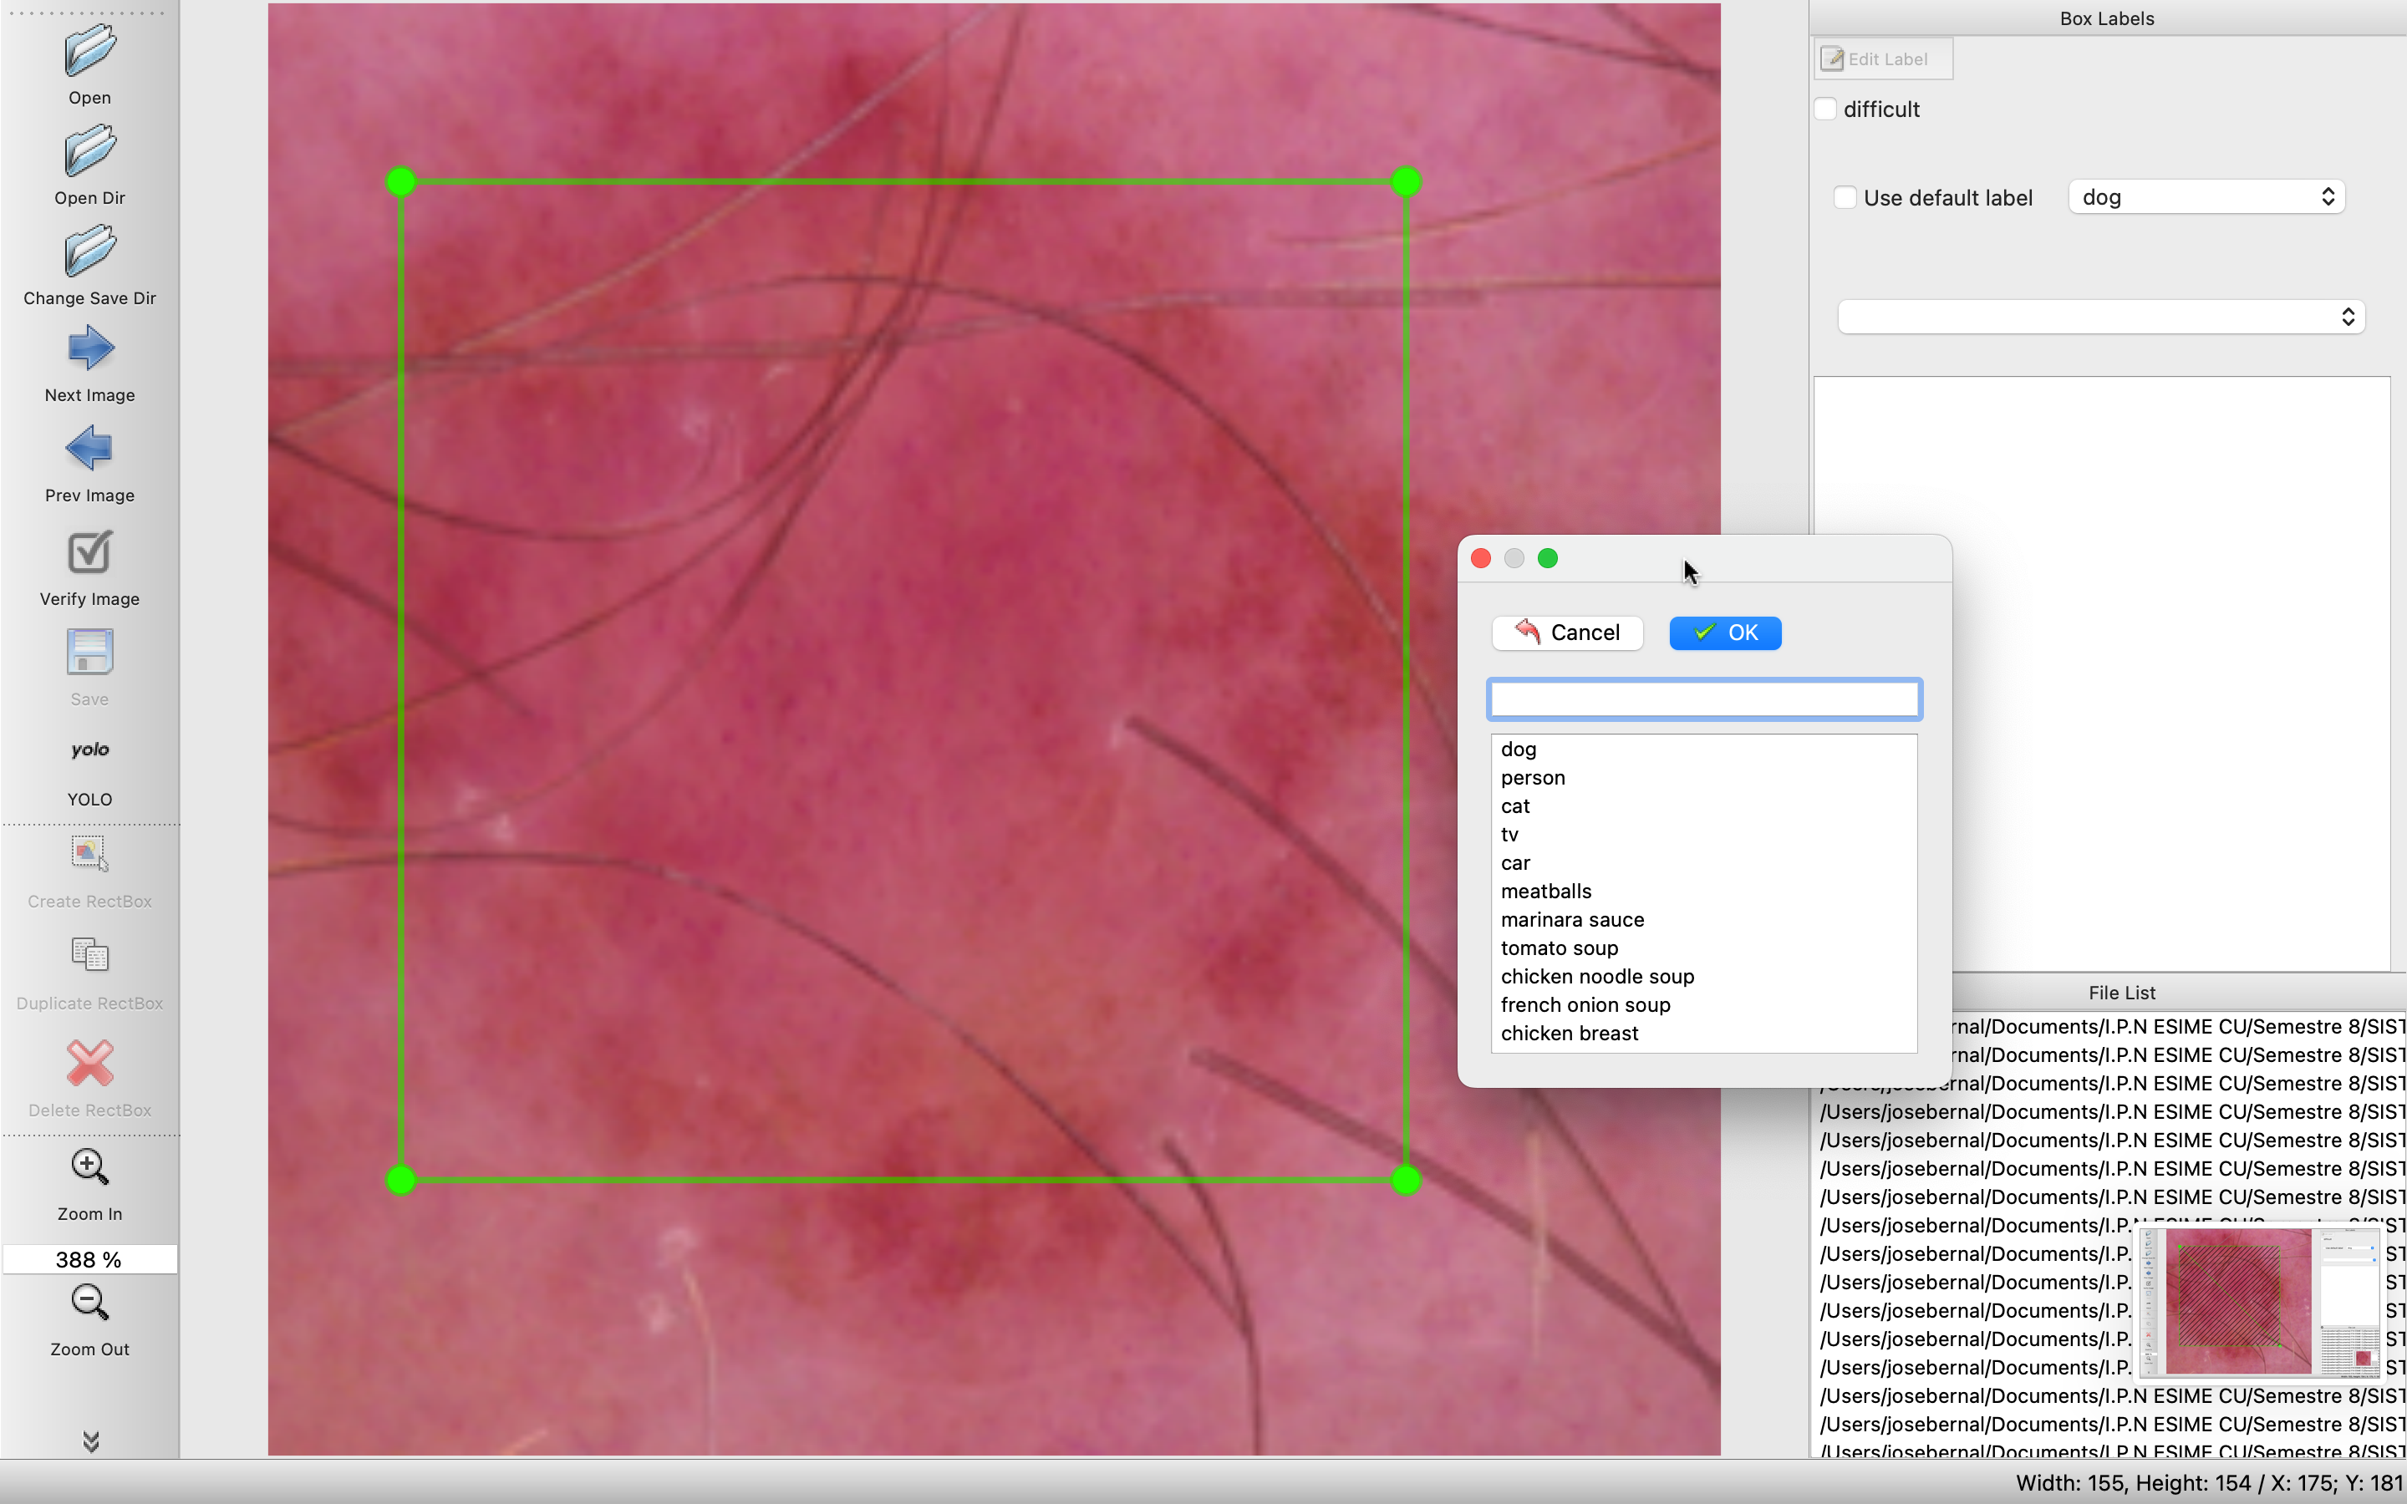
Desarrollo 3/4
Se le asigna un nombre, está será la etiqueta.
Imagen 3. Muestra el cuadro de diálogo donde se nombra la clase.
16/30

Slide 16
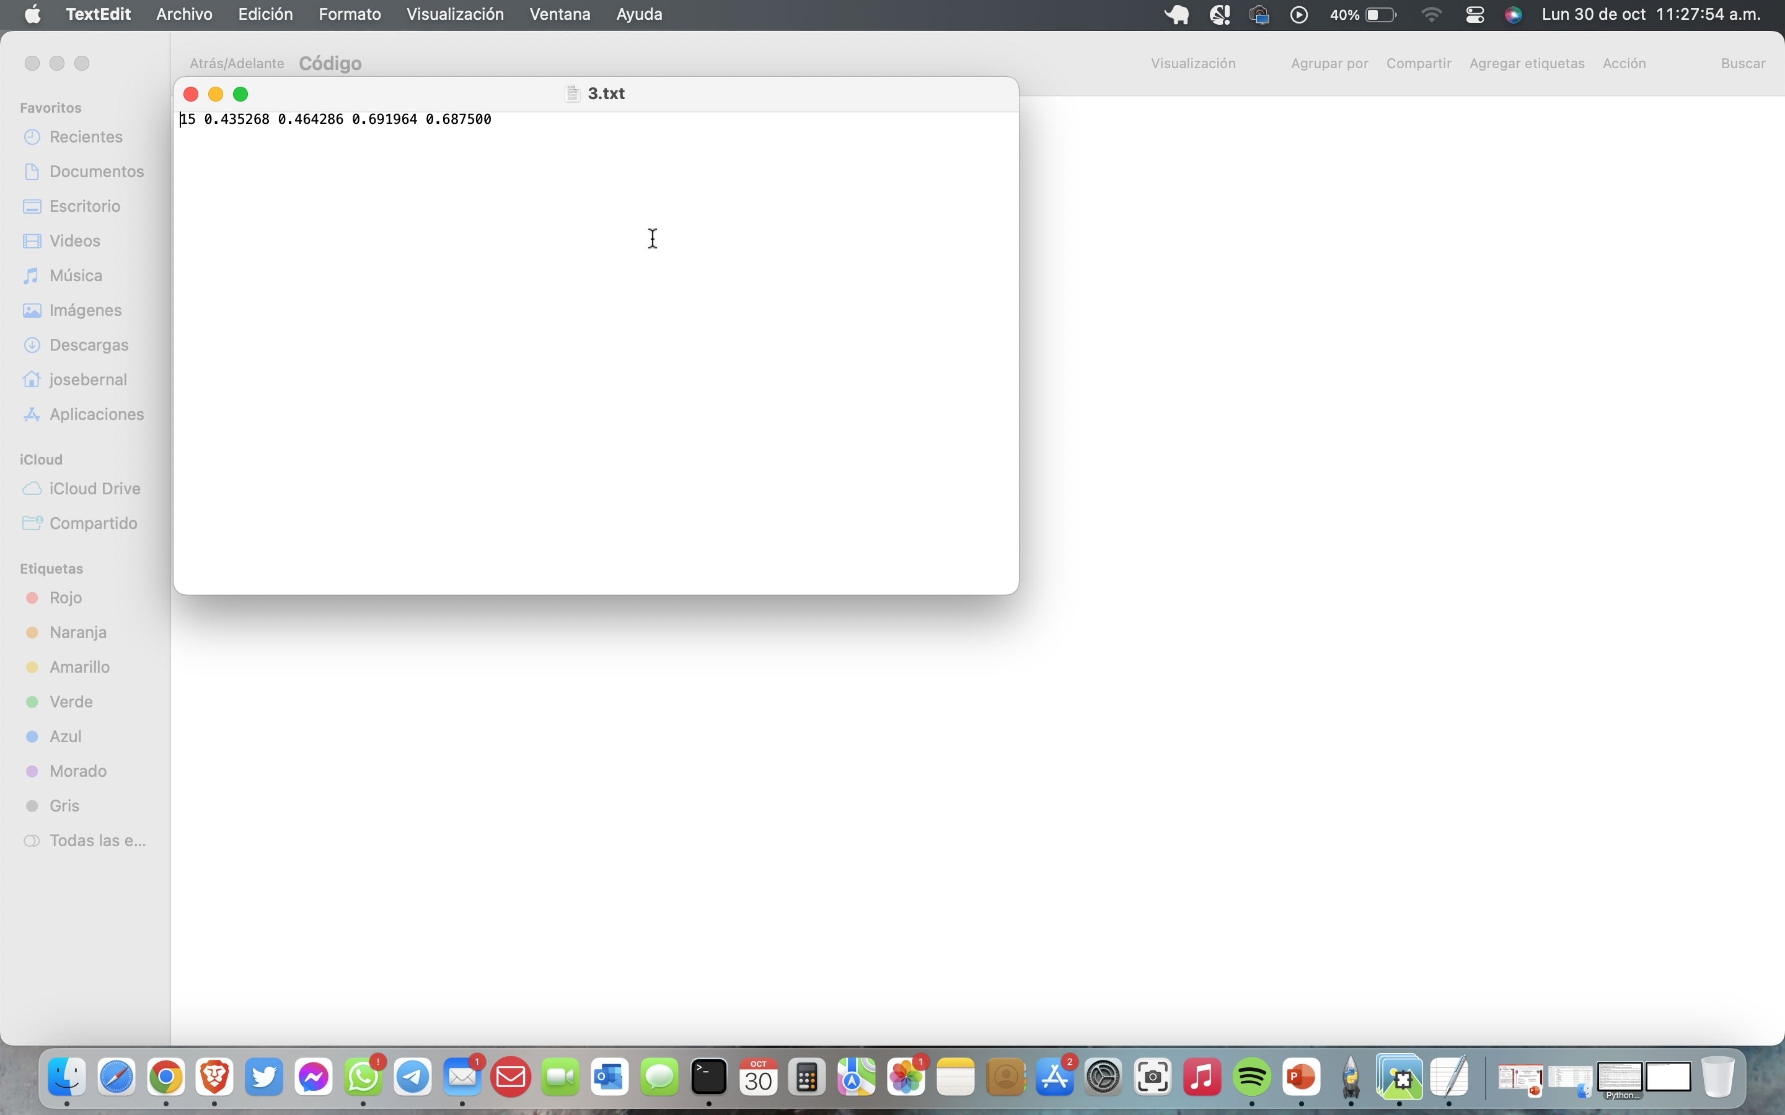
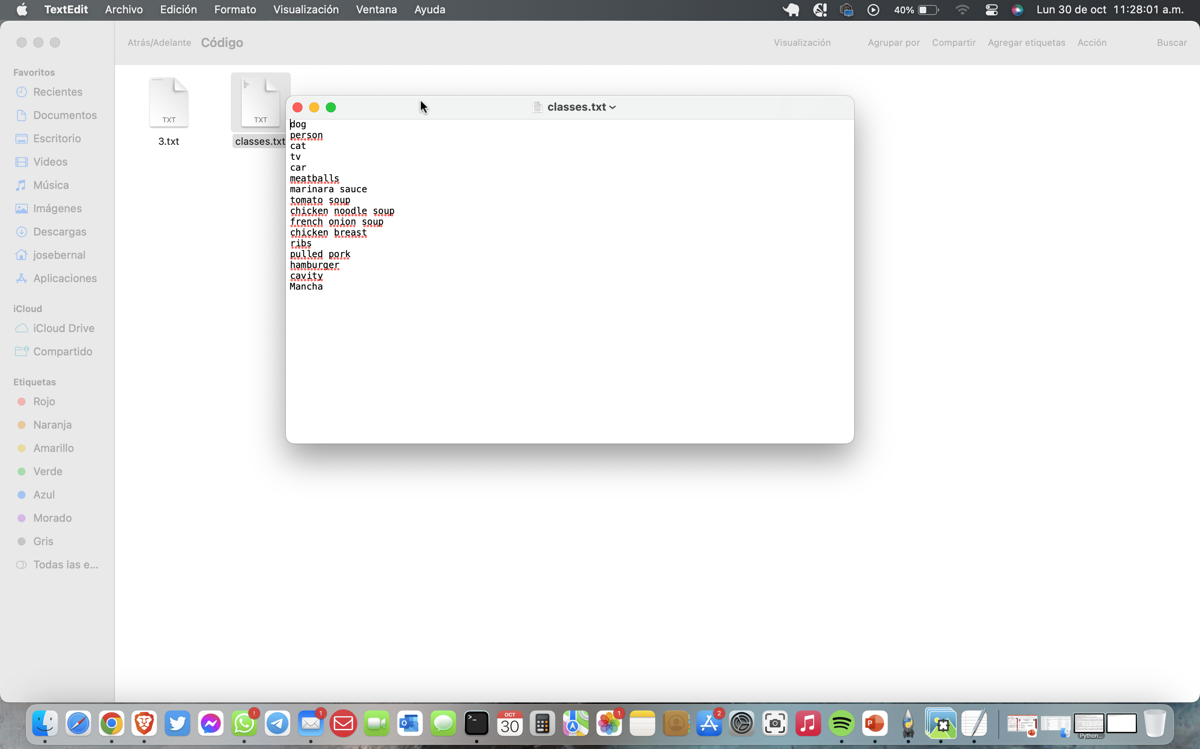
Desarrollo 4/4
Los primeros archivos son los parámetros de las imágenes
Imagen 4. Muestra el contenido de los parámetros de una imagén para entrenamiento
El archivo con el nombre classes contiene los nombres de las etiquetas.
Imagen 5. Es el archivo desplegado con el contenido de los nombres de las clases.
18/30

Slide 17
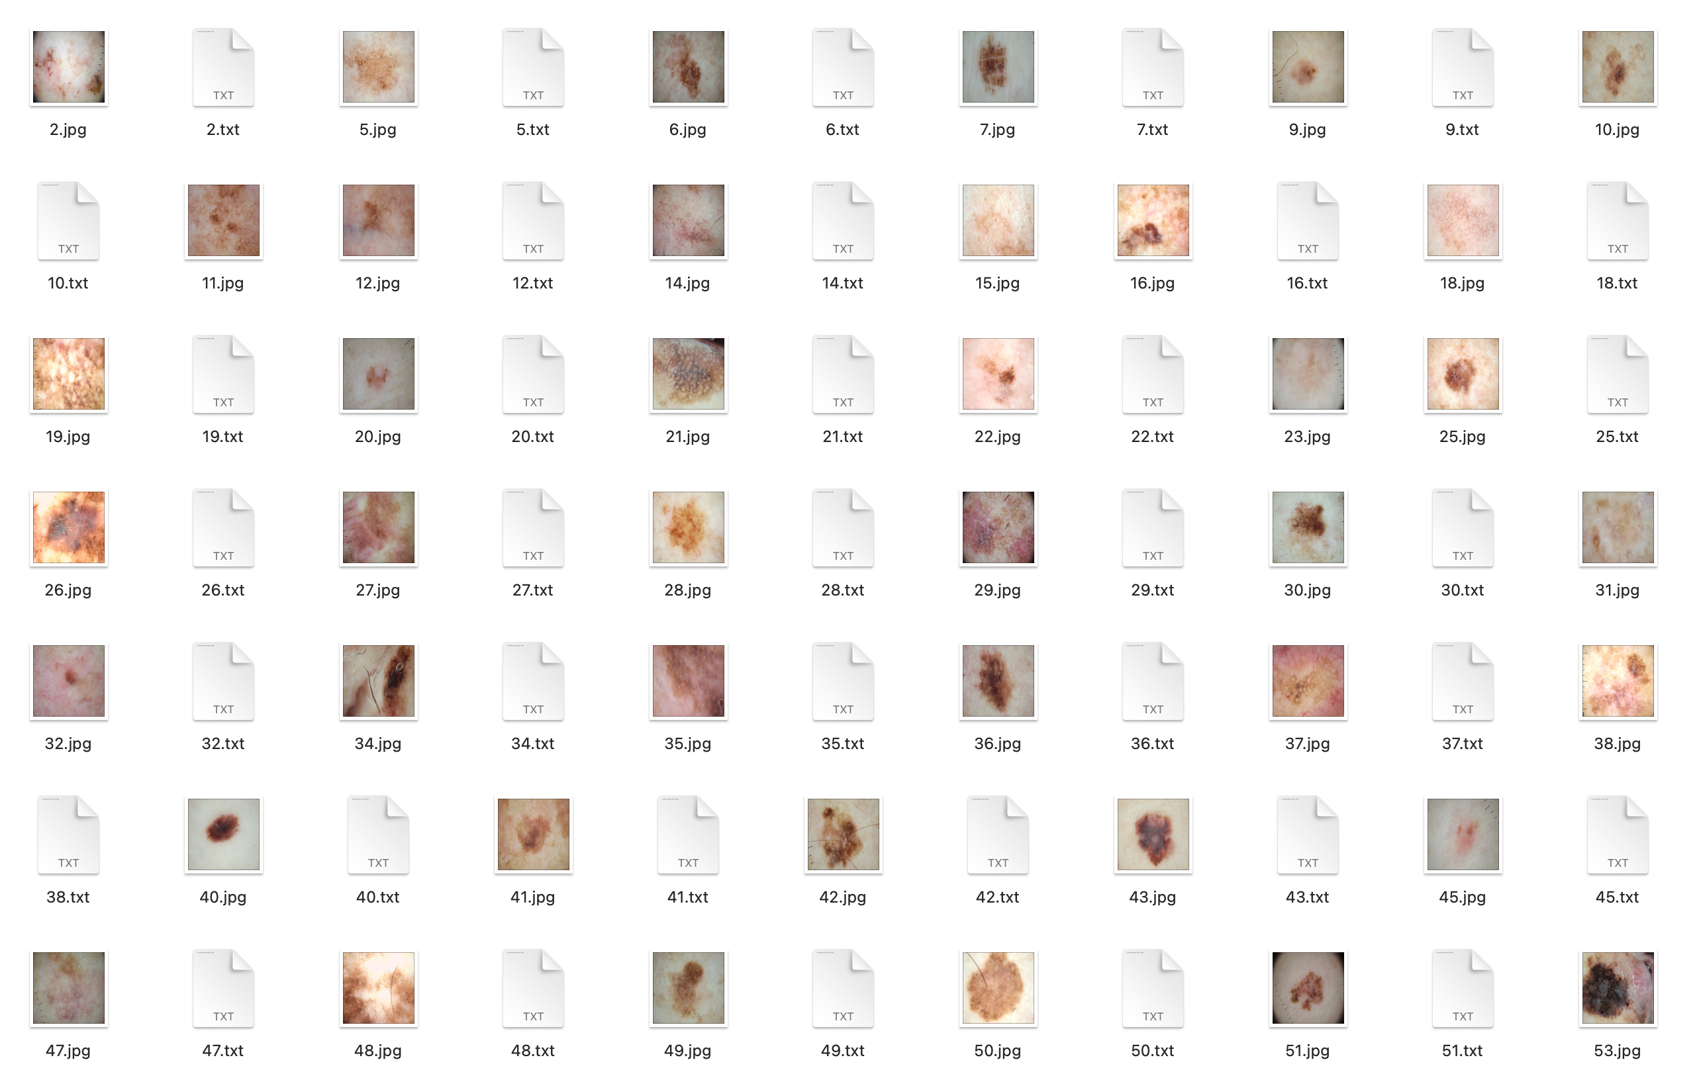
Pruebas 1/6
520 imágenes
520 etiquetas
Se utilizó de manera 80/20
Imagen 6. Archivo donde se lamacenan las imágenes y las etiquetas
19/30

Slide 18
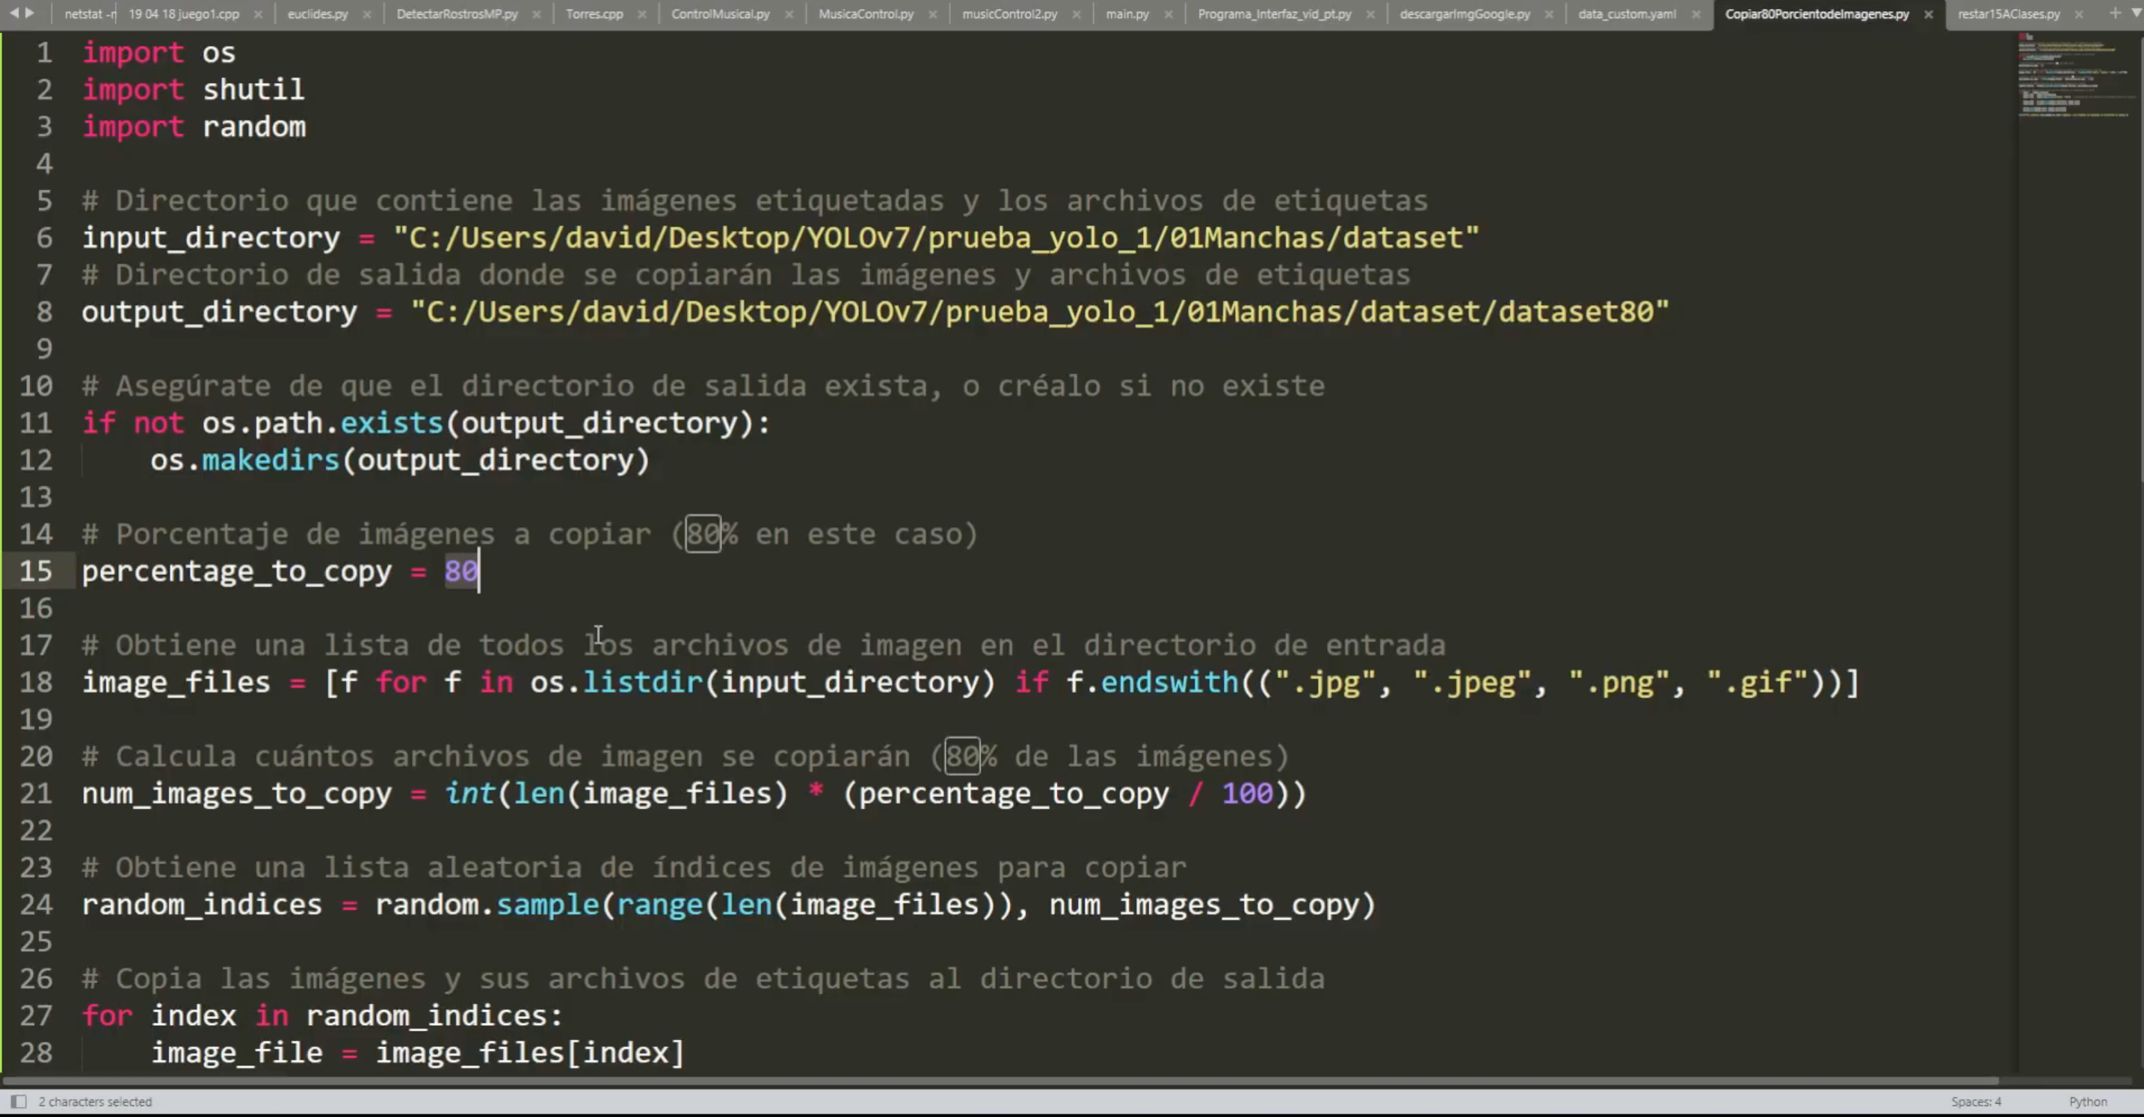
Pruebas 2/6
Se realiza un script para separar las imágenes y en que porcentaje.
Imagen 7. Captura de pantalla del procesador de texto para phyton
20/30

Slide 19
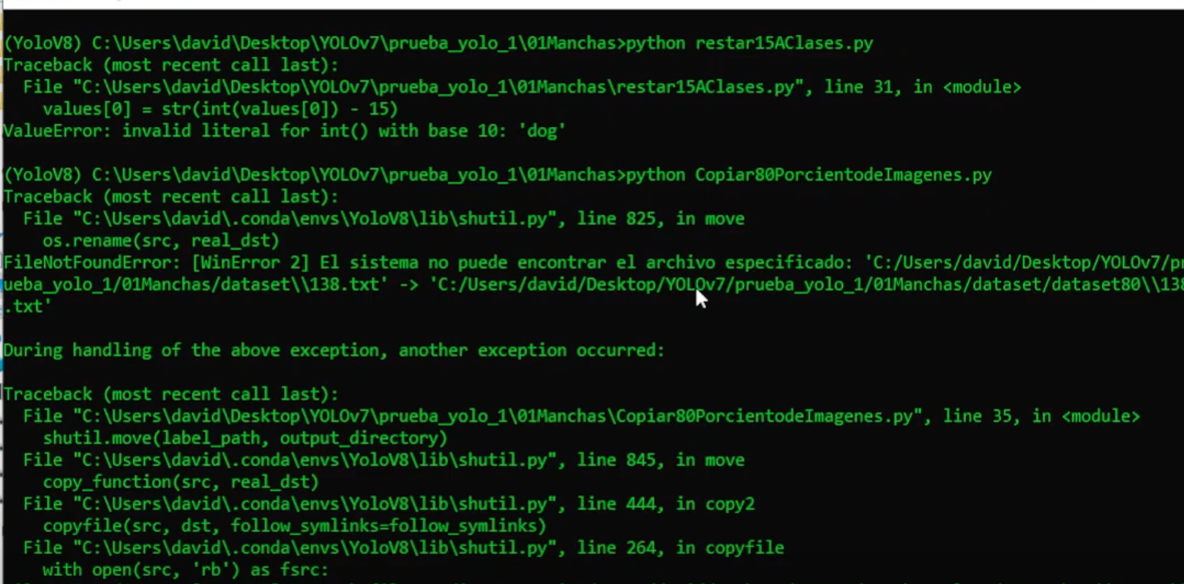
Pruebas 3/6
Se ejecuta desde la terminal el script que dividirá las imágenes y etiquetas.
80% para el entrenamiento
20% para la validación
Imagen 8. Captura de pantalla de la terminal del sistema
21/30

Slide 20
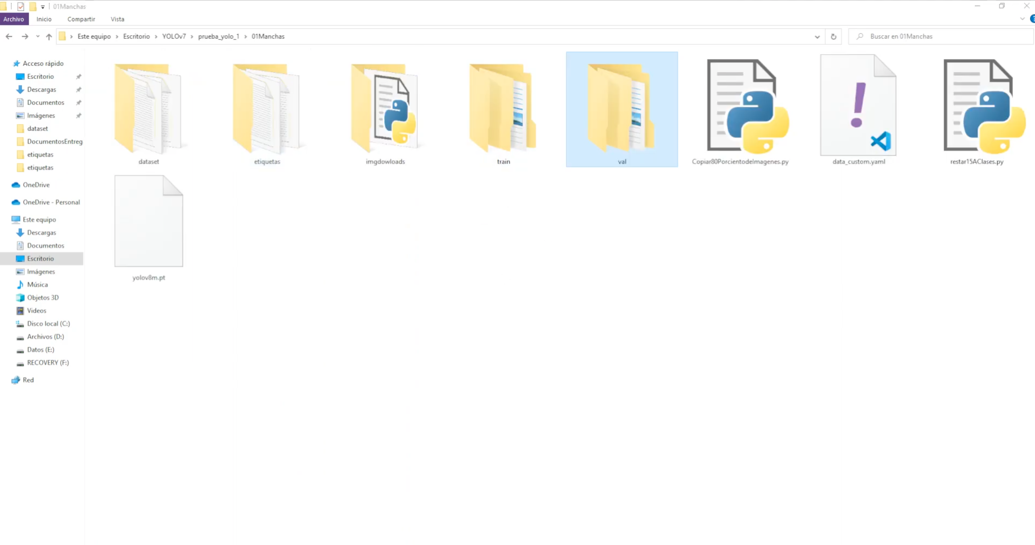
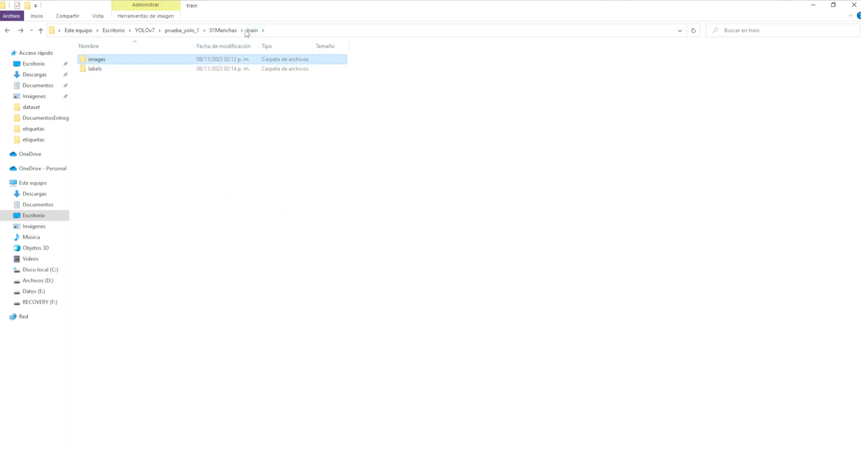
Pruebas 4/6
Crea dos carpetas, una de validación y otra de entrenamiento
Imagen 9. Captura de pantalla de los archivos generados.
Cada carpeta, contiene imágenes con sus etiquetas
Imagen 10. Captura de pantalla del contenido de las carpetas mostradas en la imagen anterior.
22/30

Slide 21
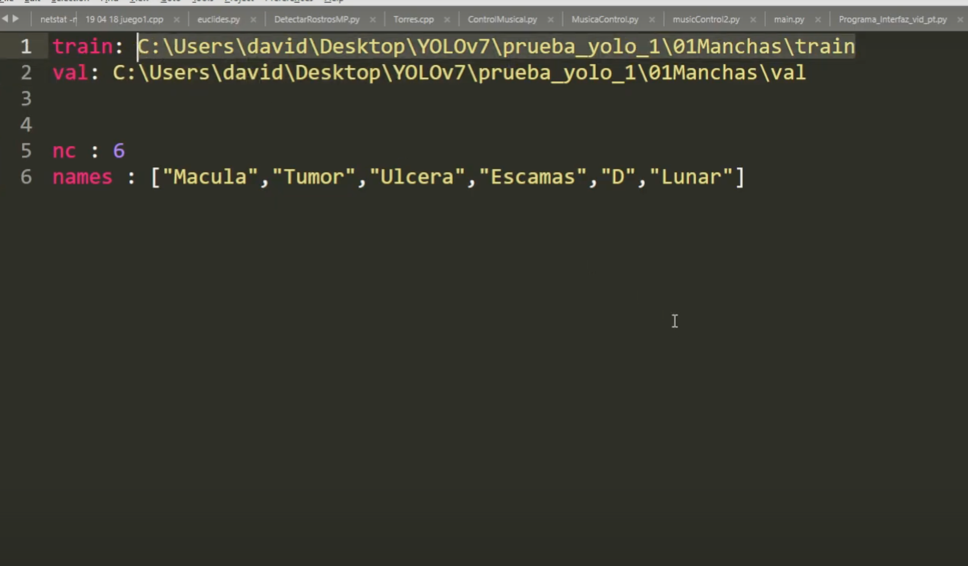
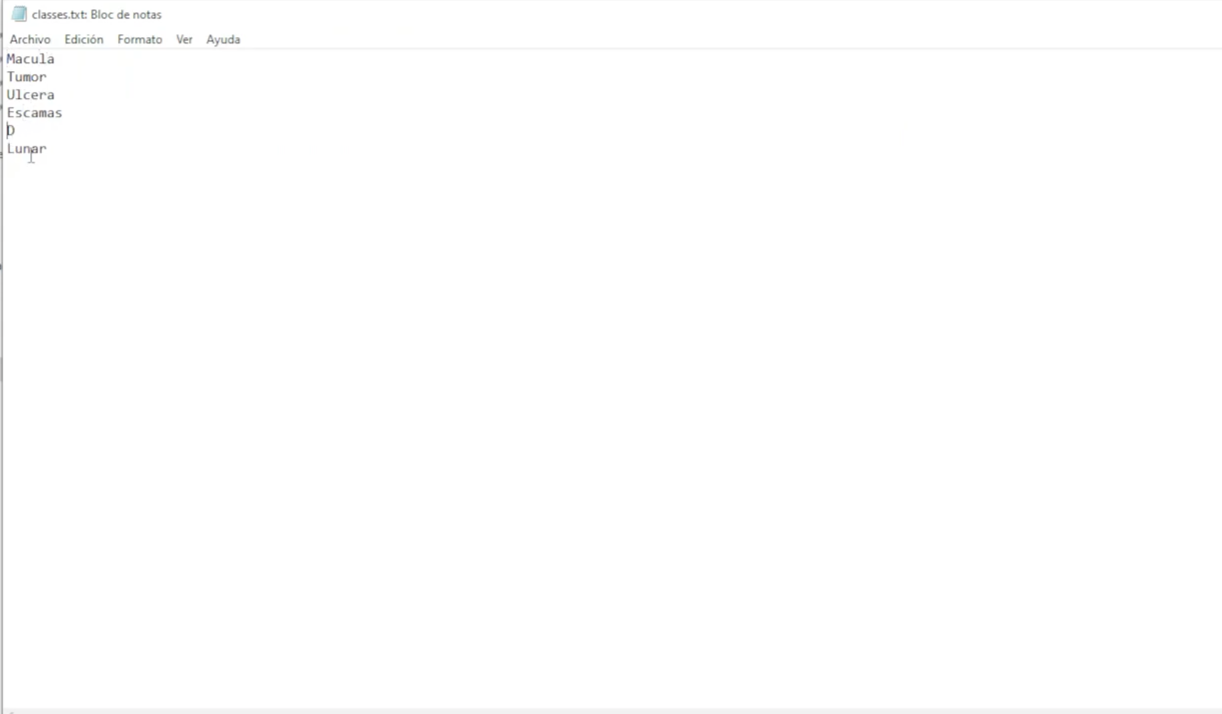
Pruebas 5/6
Un script para definir el número y nombre de las clases para que nos genere un archivo.
Imagen 11. Captura de pantalla del procesador de texto para phyton.
En este caso son 6 clases y el archivo lo genera con esa información.
Imagen 13. Captura de pantalla del archivo con la extensión .yaml
Imagen 12. Captura de pantalla del contenido del archivo classes.
23/30

Slide 22

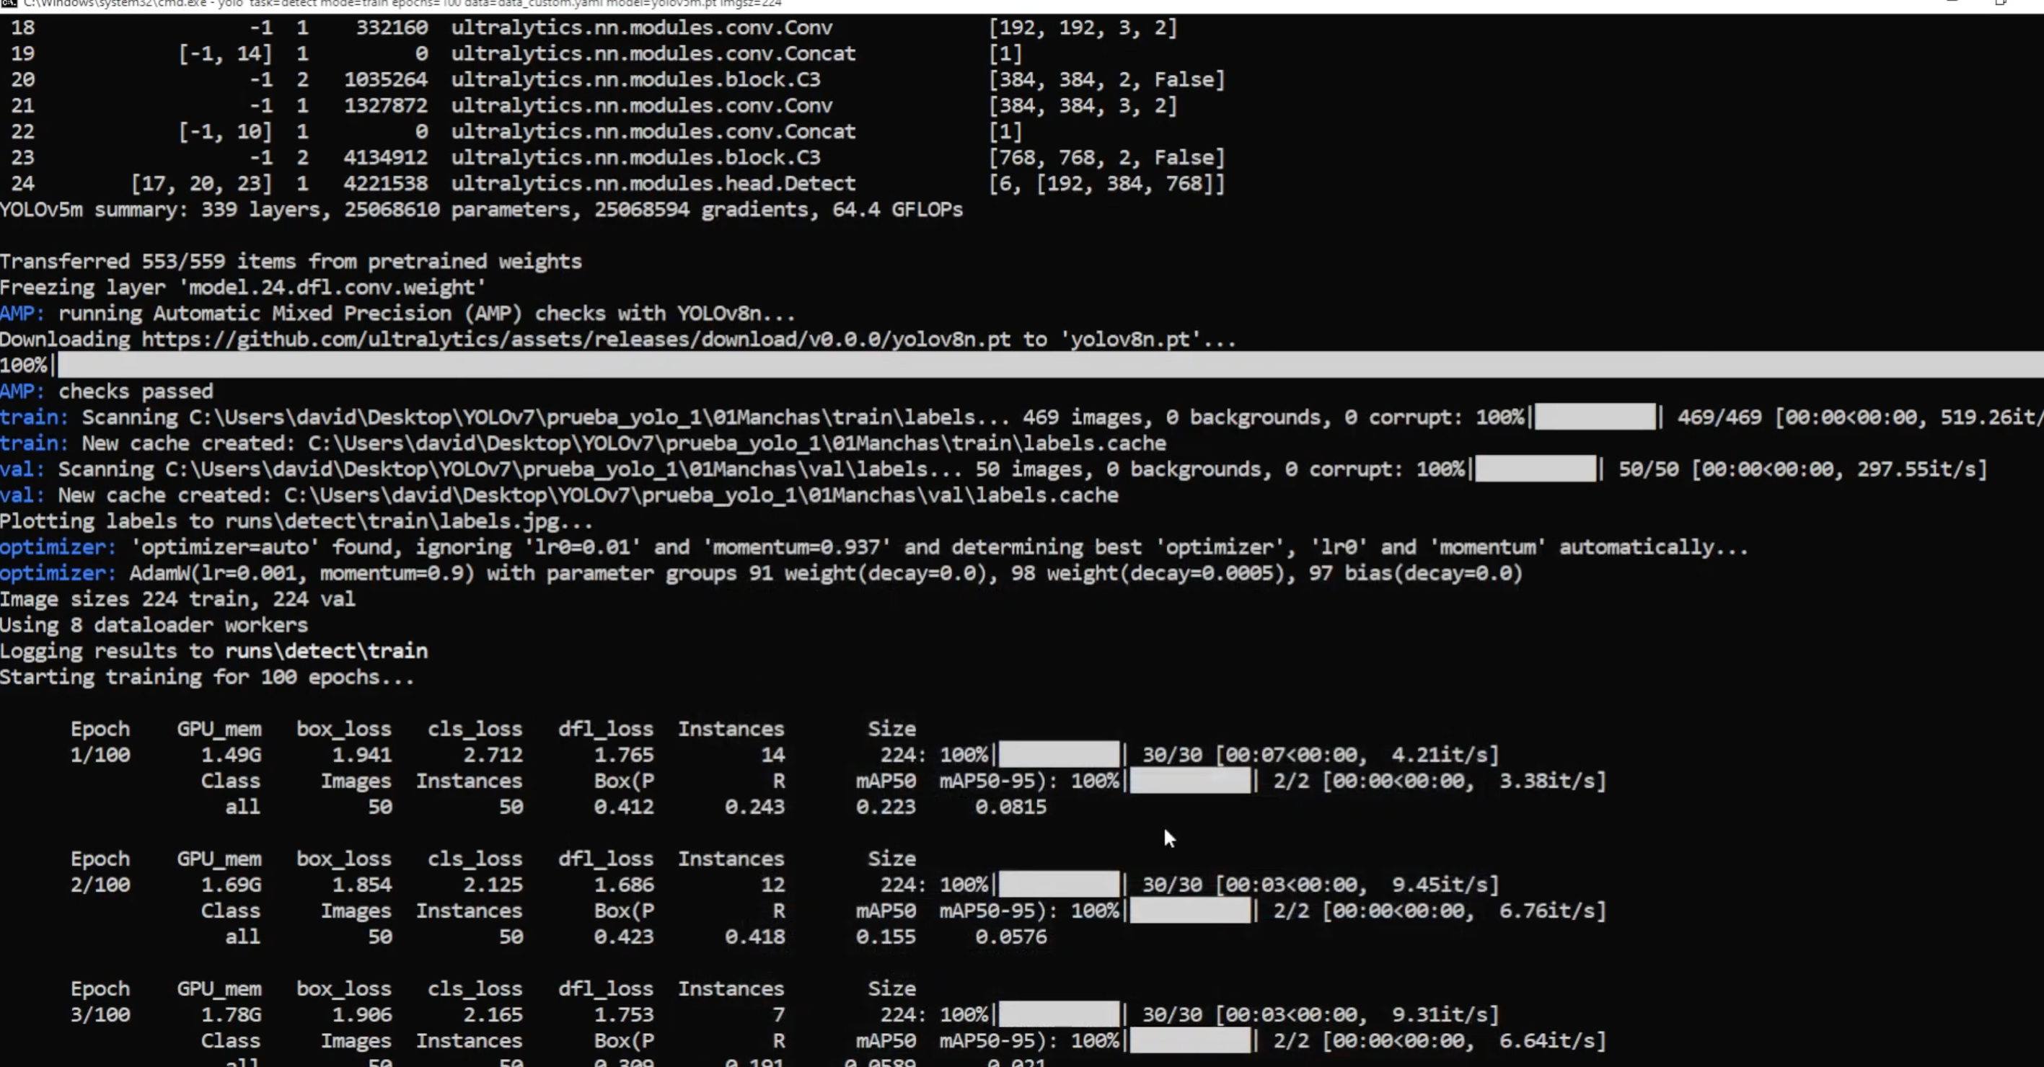
Pruebas 6/6
Con los parámetros vistos, se llama a la red neuronal Yolo desde la terminal. Esta red neuronal se utiliza porque su arquitectura se centra en la detección de imágenes.
Comienza a entrenar la red neuronal, en este caso serán con 100 épocas.
Imagen 14. Captura de pantalla del entrenamiento de la red nerunal.
24/30

Slide 23
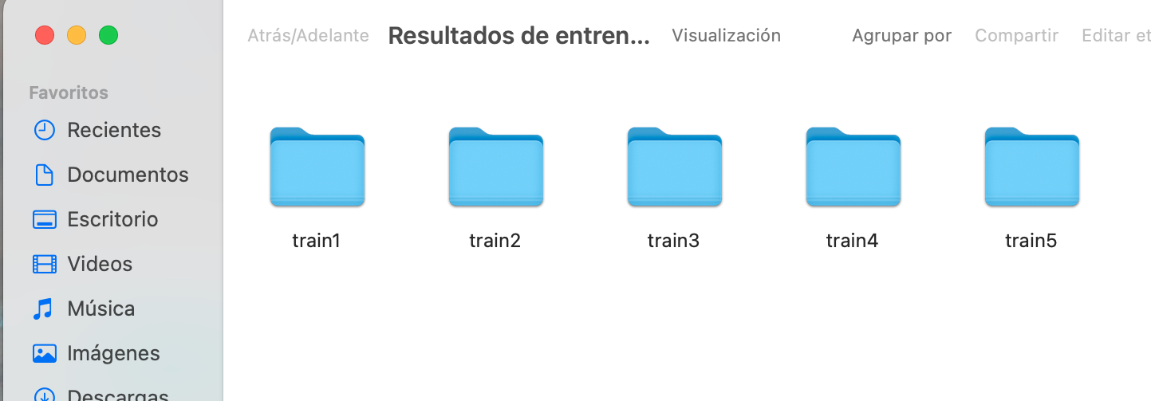
Resultados 1/4
Se realizaron 5 entrenamientos para la evaluación de la red neuronal.
Imagen 14. Captura de las carpetas de resultados.
25/30

Slide 24
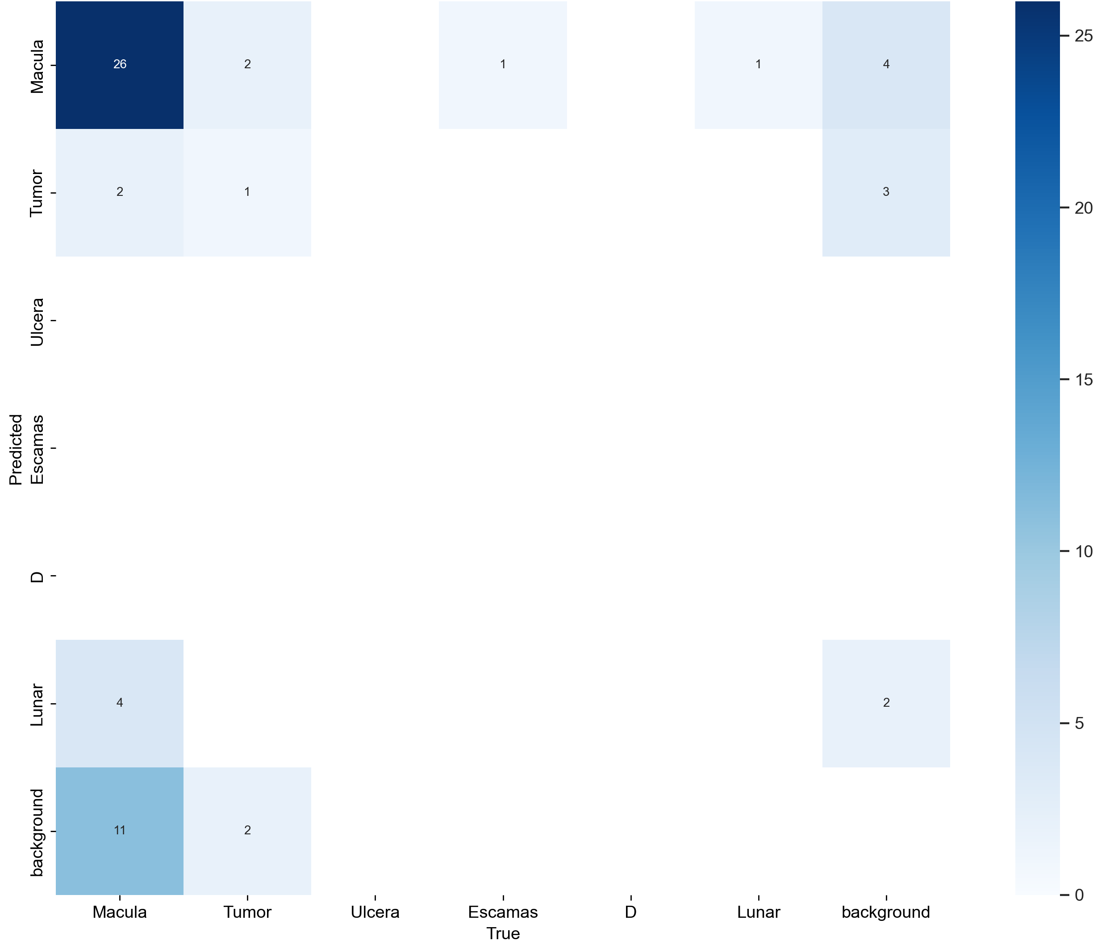
Resultados 2/4
Cada entrenamiento entrega estos parámetros, en este caso es del entrenamiento 1.
26/30
Gráfica 1. Matríz de confusión.

Slide 25
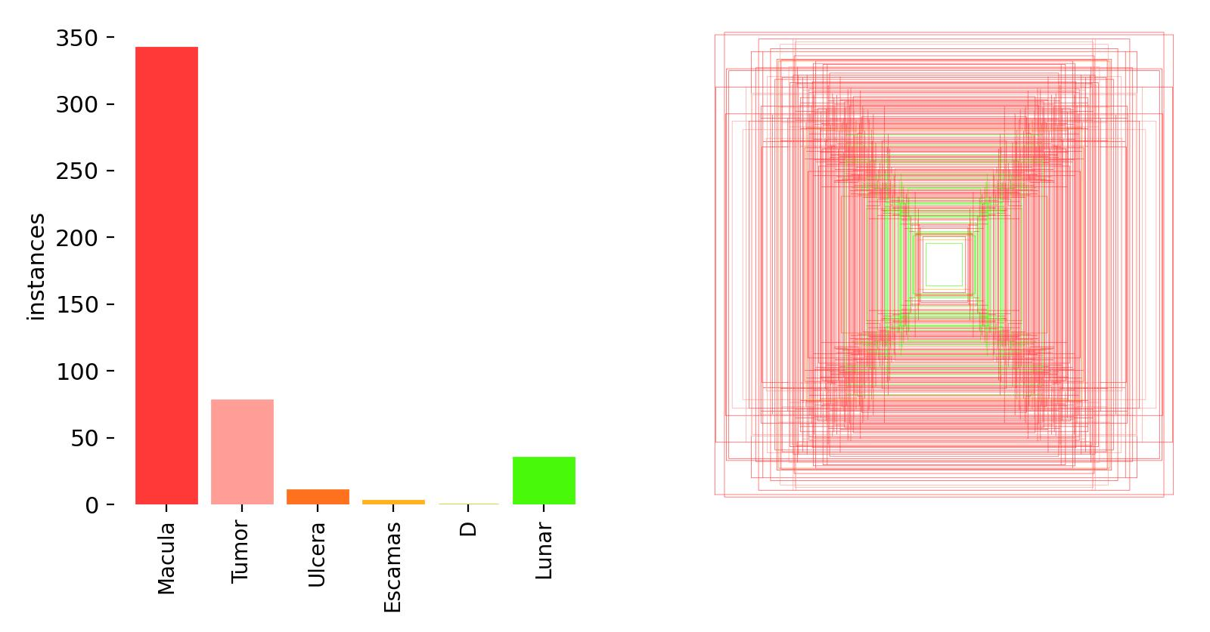
Resultados 3/4
Gráfica 2. Cantidad de imágenes etiquetadas.
27/30

Slide 26
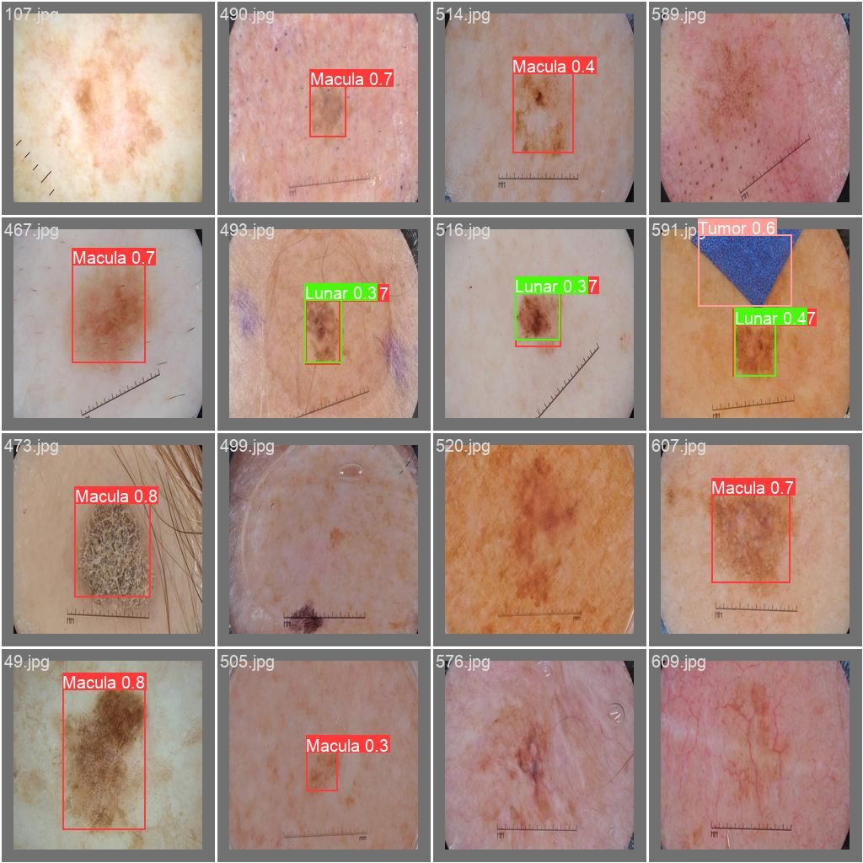
Resultados 4/4
28/30
Imagen 15. Resultado de la clasificación con nombres y acertividad.

Slide 27
Conclusión
Se considera que las pruebas realizadas resultaron de manera favorable, ya que la red neuronal mostró correctamente la clasificación o etiqueta a la que pertenecía la lesión que fue analizada. Con el porcentaje de compatibilidad que tienen podemos comprobar que los objetivos impuestos en los requerimientos se cumplen, ya que la mayoría de los análisis cuentan mínimo con un 70% de compatibilidad.
29/30

Slide 28
Trabajos a fututo
29/30

Slide 29
Referencias
[1] Skin Cancer (2023) Cáncer de piel en personas de piel oscura [online]. Available. https://cancerdepiel.org/prevencion/cancer-de-piel-en-personas-de-piel-oscura
[2] M. del Carmen Hernández (2023, Jul 9) Lesiones en la piel por exposición solar [online]. Available. https://mejorconsalud.as.com/lesiones-piel-exposicion-solar/
[3] A. Padilla (2022, Jun 10) “¿Cómo puedo detectar el cancer de piel?” [online]. Available:https://uag.mx/es/mediaHub/como-puedo- detectar-el-cancer-de-piel/2022-06#:~:text=El%20c%C3%A1ncer%20de%20piel%20es,presenta%20en%20orejas%20y%20p%C3%A1rpados.
[4] A. B. Zánchez Lidón “Aplicación para la detección temprana de lesiones en la piel mediante inteligencia artificial”. Tesis, Escuela Universitaria Politecina de Madrid, España, 2021.
[5] S. Riaño Borda, “Detección de melanomas de piel malignos mediante procesamiento digital de imágenes usando redes neuronales convulcionales”. Tesis, Universidad Santo Tomás, Bogotá Colombia 2022 .
30/30

